Slide 1
Citroën c-elysée
Nechte se okouzlit moderním stylem!

Slide 2
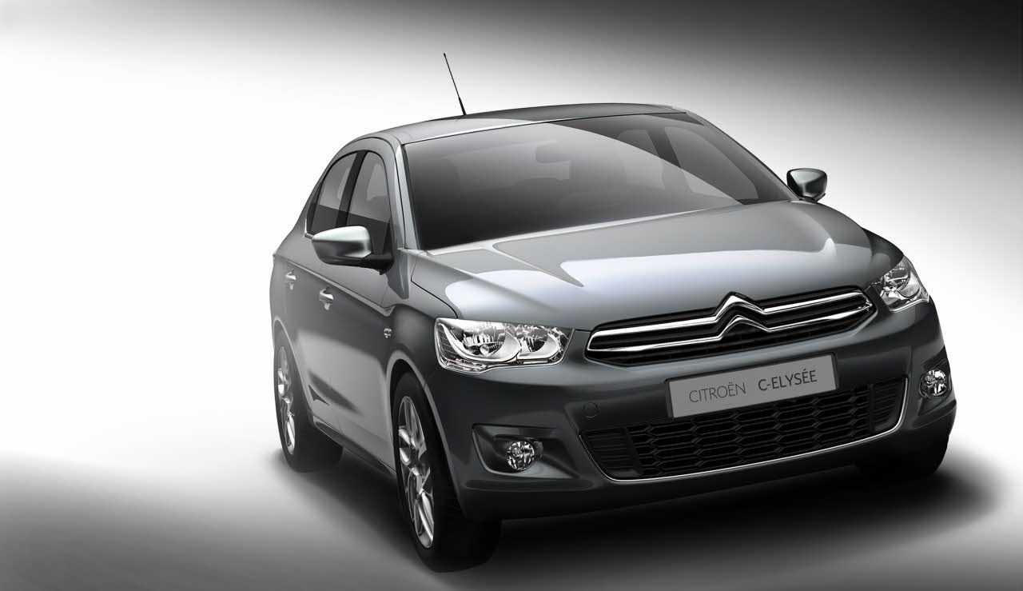
C-Elysée je spojení prostoru a elegance…

Slide 3
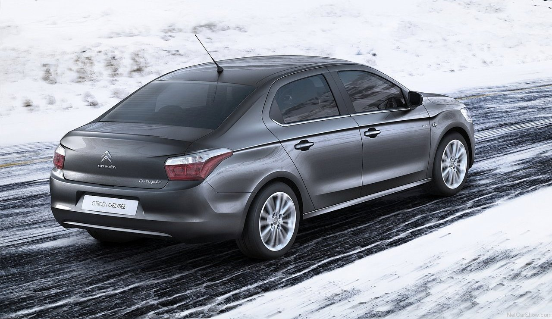
Moderní, prostorný a robustní sedan…

Slide 4
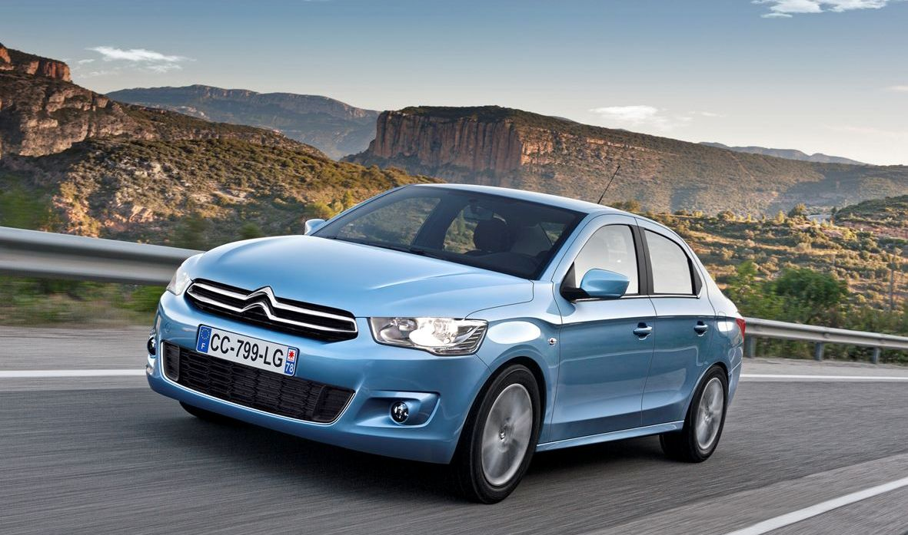
Prostor všech splněných přání…

Slide 5
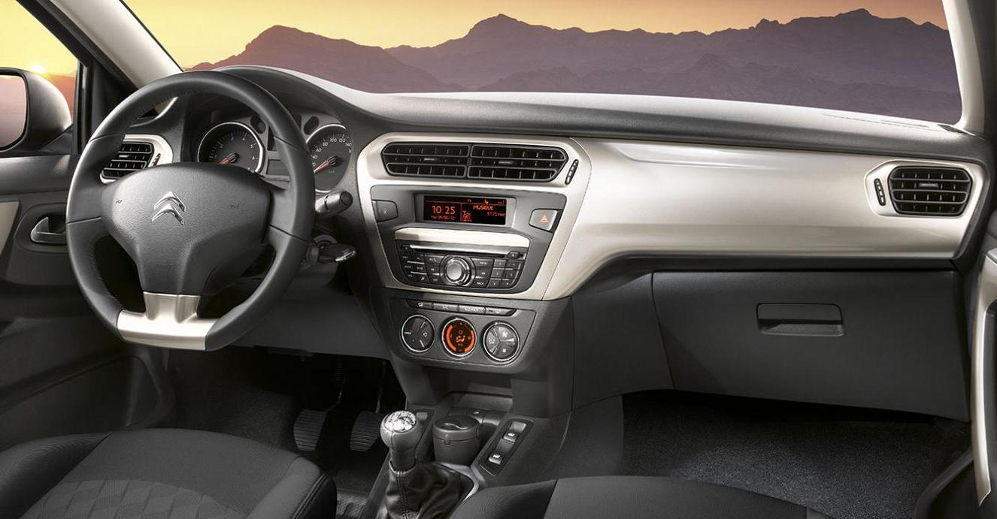
Plný malých překvapení…

Slide 6
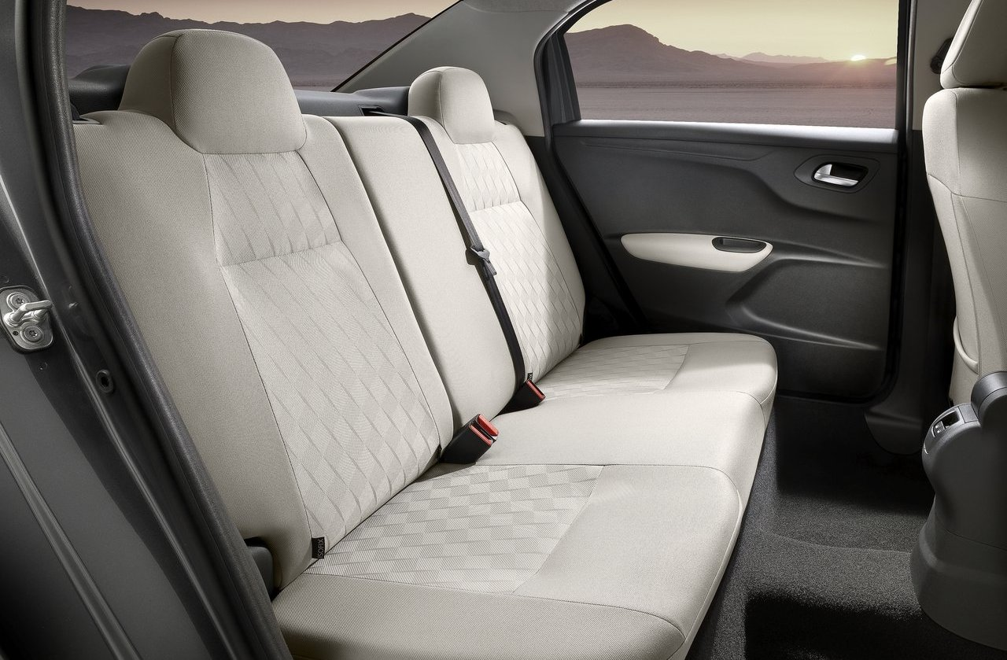
Neuvěřitelný prostor… vpředu i vzadu…

Slide 7
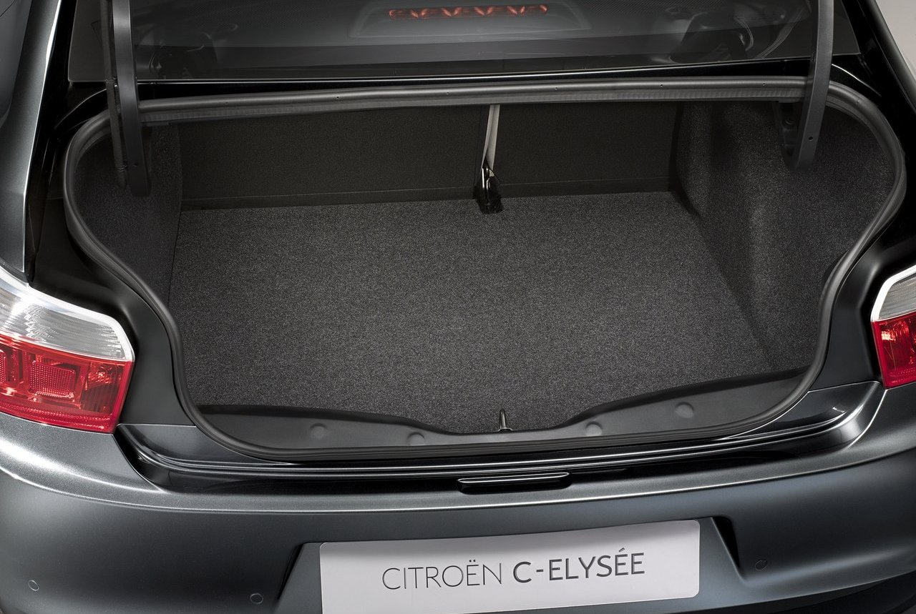
Zavazadlový prostor 508 l…

Slide 8
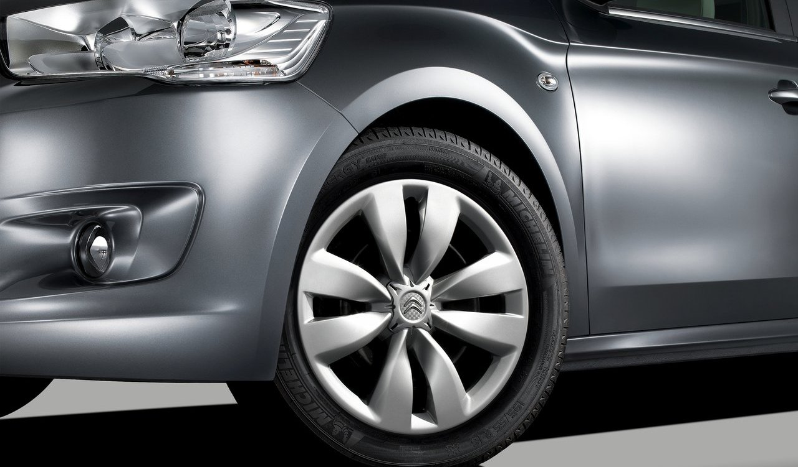
Odolný podvozek na české cesty…

Slide 9
Motorizace
Typ | Zdvihový objem v cm³ | Max. výkon v kW | Spotřeba l/100 km
1.2 VTi 72 | 1199 | 53 (72) | 4,2
1.6 VTi 115 | 1587 | 85 (115) | 5,1
1.6 VTi 115 AT | 1587 | 85 (115) | 5,5
1.6 HDi 92 | 1560 | 68 (92) | 3,7
Nové úsporné motory VTi !

Slide 10
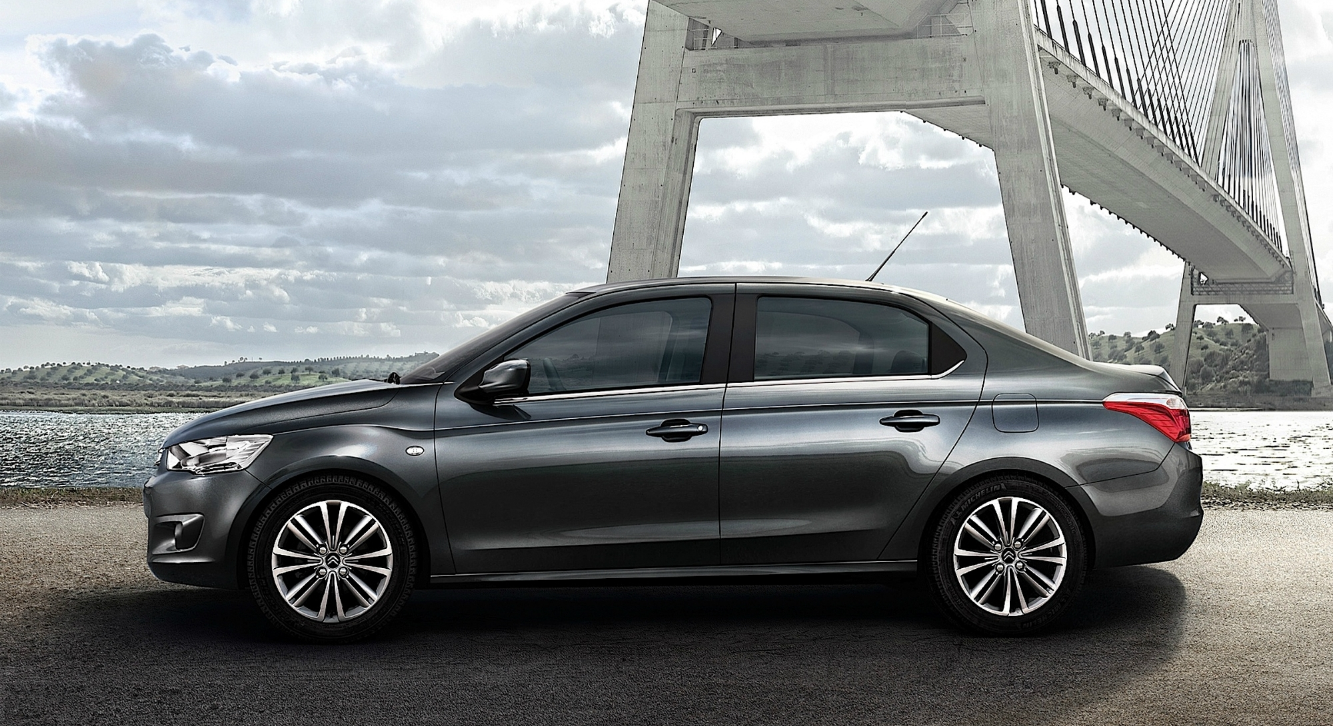
Elegance podmínkou, komfort nutností…

Slide 11
www.meteorcar.cz
METEOR CAR, s. r. o.
Okružní 1418, Orlová-Lutyně (u autobusového nádraží)
Tel: 777 071 072
Email: prodej@meteorcar.cz

